Slide 1
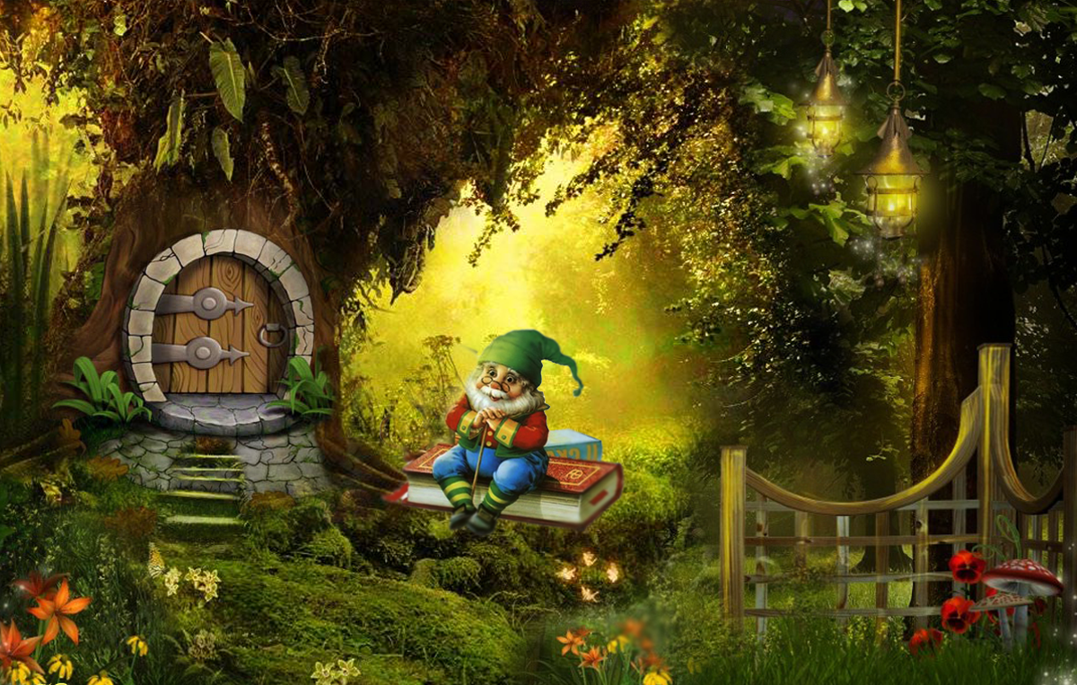
Hansel
y
Gretel

Slide 2

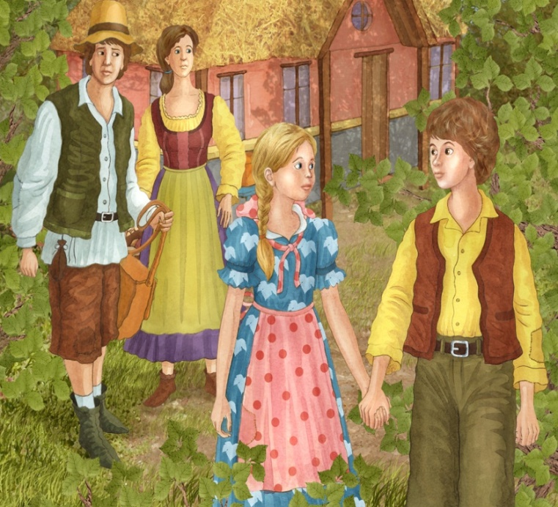
En un bosque vivía un leñador que tenia dos hijos, un niño y una niña, cuyos nombres eran Hansel y Gretel y una esposa, el leñador era viudo de su primer esposa y se había casado con otra mujer.
Una noche mientras los niños dormian,la mujer hablo a su esposo con malicia, diciendo:-la comida que tenemos no alcanza para los cuatro, esto no es vida, los niños deben irse, tú los llevaras a lo profundo del bosque y los dejaras allí, el leñador apenado contesto:-pero son mis hijos, son pequeños ,no se que podría pasarles-nada, nada tu los llevas y que se las arreglen, la descorazonada e insensible mujer ,miro con frialdad al leñador, este con tristeza le dijo:-mañana los llevaré .

Slide 3
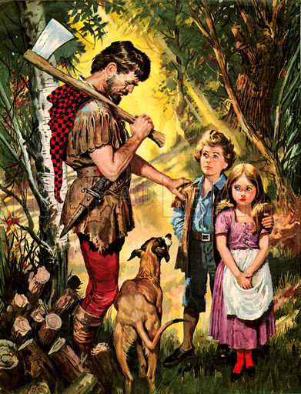
El leñador y su esposa, no sabían que Hansel había escuchado toda la conversación, por que no estaba dormido como ellos presuponían, espero a que sus padres se durmieran y salió a juntar piedritas que puso en una bolsita de tela, cuando creyó tener una buena cantidad se fue a dormir, por la mañana el leñador emprendió el camino acompañado de sus hijos, sin advertir que Hansel iba soltando a cada tanto piedritas para marcar el camino, cuando el leñador pensó que estaban lo suficientemente lejos y que los niños no podrían volver ,les dijo:-esperen aquí, por allí hay unos arboles que quiero cortar para hacer leña ,más tarde regresare e iremos a casa; emprendió el camino de regreso con pesar y remordimiento, pues sabia que no volvería a buscarlos.

Slide 4
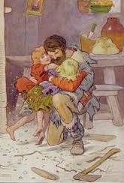
Cuando el leñador llego a la cabaña, su esposa lo recibió satisfecha de ver que había regresado sin los niños, sin embargo el hombre estaba muy triste, ella por su parte dijo-ahora estaremos mejor y tendremos más comida, viviremos más tranquilos el leñador nada contesto, se puso a afilar su hacha mientras sus pensamientos se centraban en la suerte de sus desdichados hijos, horas más tarde la puerta se abrió de golpe y Hansel y Gretel entraron y abrazaron a su padre, este sorprendido, los levanto en sus fornidos brazos, los acariciaba y besaba agradecido que hubieran regresado, era tan grande su alegria,que no se percato de que la pérfida madrastra les estaba observando muy molesta.

Slide 5
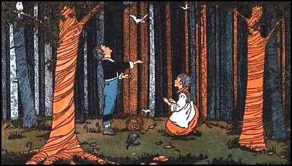
Llegada la noche y cuando los niños dormían, la malvada madrastra increpo a su esposo,-mañana, los volverás a llevar pero esta vez más lejos, ellos no deben volver. Hansel se había dormido y a la mañana cuando su padre los despertó para llevarlos otra vez al bosque, sospecho que pasaría lo mismo del día anterior, logro tomar a escondidas un trozo de pan viejo que escondió entre sus ropas; por el camino fue desprendiendo pedacitos de pan para marcar el camino, el leñador los llevo más lejos aún que la primera vez, Hansel espero que su padre se alejara, tomo la manito de Gretel para regresar, hizo un tramo y vio que las miguitas de pan ya no estaban ¿Qué había pasado? Pues que los animales del bosque se las habían comido y ahora estaban perdidos y sin saber por donde volver a su casa.

Slide 6
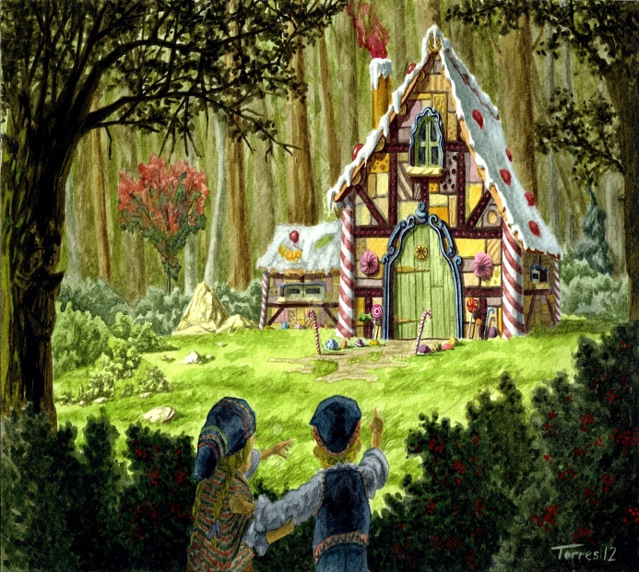
Hansel, miró a su hermanita que lloraba asustada, la abrazo diciéndole:-no te preocupes, yo encontrare el camino a casa confía en mi. Tomándola de la mano, retomaba una y otra vez por senderos que los llevaban a uno y otro lado, pero por más que caminaban, no acertaban el sendero correcto , cada vez era mayor su desorientación, pero para que Gretel no se asustara más de lo que ya estaba el se mostraba seguro de saber por donde iban, finalmente atravesaron un oscuro pasaje lleno de ramas y matas de plantas que tapaban un claro en el bosque..
Al salir a este, encontraron una hermosa casita hecha de masapan,con los techos de chocolate bañados con crema, las ventanas eran de caramelo y decoradas con galletitas dulces,-¡vamos a comer! Dijo la pequeña Gretel,al tiempo que corría hacia la casita seguida de su hermano.

Slide 7
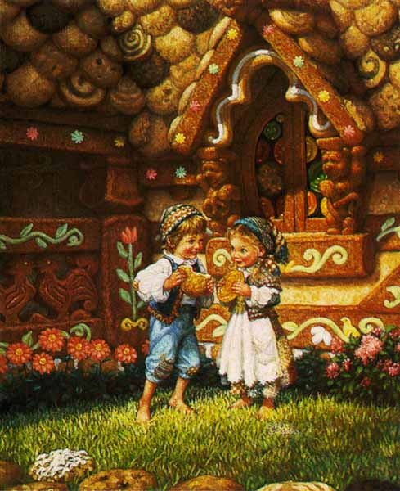
Los niños llegaron hasta la casita y maravillados, comenzaron a arrancar trozos de dulces para comerselos;se abrió la puerta de la casita y una dulce anciana salió y les dijo:-niños porque están comiéndose mi casita,Hansel respondió,-estamos perdidos y tenemos mucho hambre, vimos la casita ,pero no pensamos que alguien viviera en ella, la anciana respondió:-vengan, vengan, entren que les voy a dar de comer ,no deben comerse mi casita, aquí podrán descansar y luego les enseñare el camino para que puedan llegar al poblado y de allí encuentre su casa, imagino que sus padres los deben de estar buscando también. La anciana los sentó a la mesa y les dio de comer todo cuanto quiesieron,luego les vino el sueño por el cansancio de caminar toda la tarde, la viejecita los acostó en su cama y se durmieron.

Slide 8
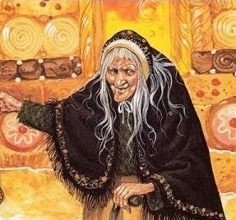
A la mañana siguiente Hansel despertó encerrado en una gran caja de madera con una ventanita con reja, se asomo y vio a su hermanita fregando los pisos y a la dulce anciana trasformada en una horrenda bruja de voz chillona que decía a Gretel,-limpia bien los pisos luego asearas la cocina ,lavaras los platos y pulirás la plata ,desde ahora este será tu trabajo y ya no saldrás de aquí, en cuento a tu hermano lo engordare y me lo comeré, miró la gran caja y vio que Hansel la obserbava,entonces exclamo-¡ah! veo que has despertado y has escuchado todo, mejor así, desde hoy comerás todo lo que yo te de y sin chistar, no saldrás de allí ,hasta que estés bien gordito ji ; ji ; ji ; ji ; ji ; ji , reía la malvada bruja mientras se frotaba las manos.

Slide 9
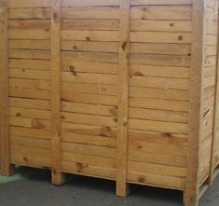

Todos los días la bruja le llevaba abundante comida a Hansel,abria la pequeña puerta con una llave que guardaba en su delantal dejaba la comida y volvía a cerrar, se aseguraba de que el niño comiera todo mirando por la diminuta ventana, luego hacia que el niño acercara un brazo a la reja de la ventanita ,se lo tocaba y decía:-todavía estas flaco mañana comerás más, luego arengaba a la pequeña Gretel con el aseo de la casa.
Por su parte Hansel que era un chiquillo muy despierto, comía todo sin dejar desperdicios, había encontrado en la caja una pequeña rama seca del grosor de su brazo y como se había dado cuenta que la bruja no veía bien, astutamente cada vez que la bruja le pedía que acercara el brazo, el pasaba la rama por la manga de su camisa y le hacia creer que era su brazo lo que ella tocaba.

Slide 10
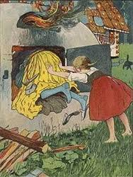
Pasaron los días y en los momentos que Gretel descansaba se sentaba a conversar a través de la ventanita con Hansel,entre los dos tramaron un plan, fue así que una mañana cerca de mediodía la bruja llevo de comer al niño, cuando le ordeno mostrar el brazo, este saco el verdadero y no la rama con la que acostumbraba a engañar a la malvada mujer, esta complacida dijo:-ya estas listo, fue hasta un horno de buen tamaño que tenia, a un lado de la casa, llevo a empellones a Gretel para que le juntara leña ,la bruja abrió la puerta del horno para ir metiendo la leña que la niña le iba pasando, en un descuido cuando se agacho para acomodar los trozos de leña,Gretel le dio tal empujón que la metió de cabeza en el horno, arrebató la llave del bolsillo del delantal, para liberar a su hermano y luego cerro la puerta atascándola para que la bruja no pudiera salir.

Slide 11
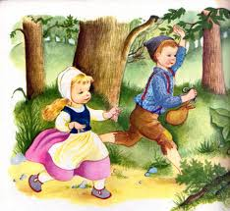
Gretel corrió hacia la casa, abrió la caja en la que se encontraba su hermano, antes de salir de la casa, Hansel tomo de la alacena una bolsa con monedas de oro que tenia la bruja, no lo hizo con la idea de robar, si no para cobrar por todo el trabajo que había echo su hermanita Gretel y por su injusto encierro .Salieron corriendo hacia el bosque, tomaron un recodo en el camino ; Hansel reconoció la zona y finalmente logro encontrar el camino exacto para llegar a su casa, iban alegres y felices, cada tanto Gretel soltaba una risita contándole a Hansel como había metido en el horno a la bruja antes de que lo encendiera e imaginaba la rabieta de la vieja tratando de salir, por momentos tenían que detenerse por que la risa no los dejaba continuar.

Slide 12
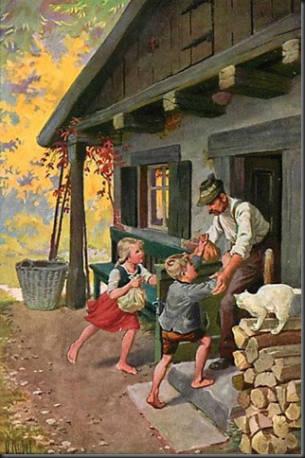
El leñador que estaba muy triste por la ausencia de sus hijos ,casi no hablaba con su mujer ,pasaba las horas en silencio, solo se oían cada tanto los golpes de su hacha cortando troncos de madera para hacer leña, entro a su casa a la hora del almuerzo, escuchó entonces la algarabía de las voces de niños que venían de afuera, abrió la puerta y se encontró con Hansel y Gretel que llegaban a su encuentro, su rostro se ilumino de alegria,los abrazo, los acaricio y les pidió perdón, por su parte los niños le contaron la aventura que habían vivido, le dieron a su padre la bolsa con las monedas de oro y este les prometió nunca más volver a abandonarlos.
Fin

Slide 13
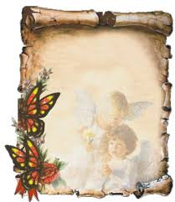

Diseño: Andrés Vázquez
Imágenes: Internet
Autor cuento: Los hermanos Grimm
Música: infantil
Que tengas un
estupendo día

Slide 14







¿Te ha gustado?
Puedes ver más entrando
Aquí
Además puedes recibir powerpoints en tu correo electrónico suscribiéndote aquí:

